Slide 1
JPA
(Java Persistence API )

Slide 2
Plan
Historique
ORM : Object Relational Mapping
JPA : Java Persistence Api
Entity: Entités
Autres annotations
Contexte de persistance
Opérations prises en charge par le gestionnaire d’entités
Cycle de vie d’une instance d’entité
Obtention d’une fabrique EntityManagerFactory
Création du gestionnaire d’entité EntityManager
Exemple d’insertion d’un livre

Slide 3
Historique
Accès directement à la base de donnée grâce à l’API standard JDBC (Java Database Connectivity) de Java

Slide 4
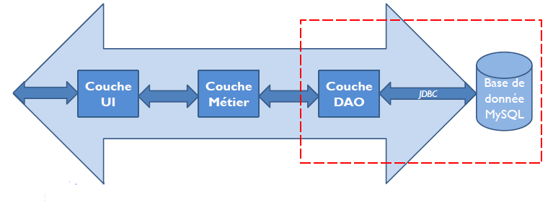
Architecture

Slide 5
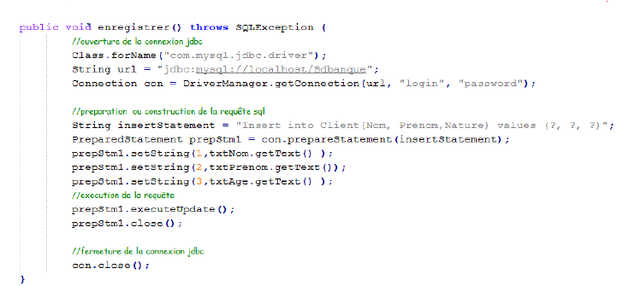
Exemple

Slide 6
Problématiques
Pour des raisons de performances, le coût d'ouverture / fermeture d'une connexion n'est pas négligeable,
Connection con = DriverManager.getConnection(url, "login", "password");
//les ordres SQL
con.close();
L’utilisation du langage SQL rend la couche DAO difficilement maintenable,
String insertStatement = "Insert into Client(Nom, Prenom,Nature) values (?, ?, ?)"

Slide 7
Résolution
Pour pallier à cette problématique et faciliter l’écriture de la couche DAO,
La communauté Java a donc fait naître des Frameworks ORM , tels que Hibernate, Toplink, EclipseLink

Slide 8
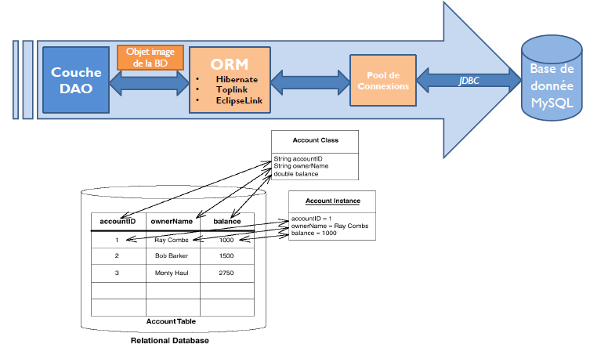
ORM : Object Relational Mapping

Slide 9
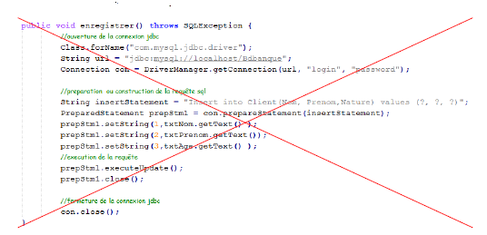
Plus du bas niveau
ReFactoring de la fonction enregistrée de notre couche DAO

Slide 10
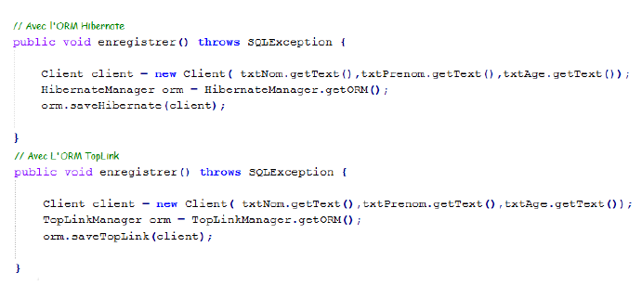
Avec l’ORM

Slide 11
Naissance
Devant le succès des Frameworks ORM,
Sun a décidé de standardiser une couche ORM via une spécification appelée JPA apparue en même temps que Java 5.

Slide 12
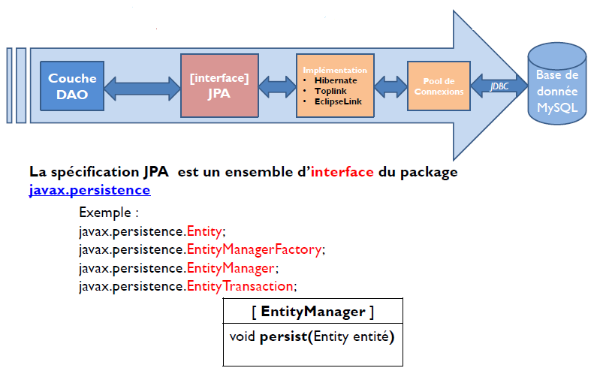
JPA : Java Persistence Api

Slide 13
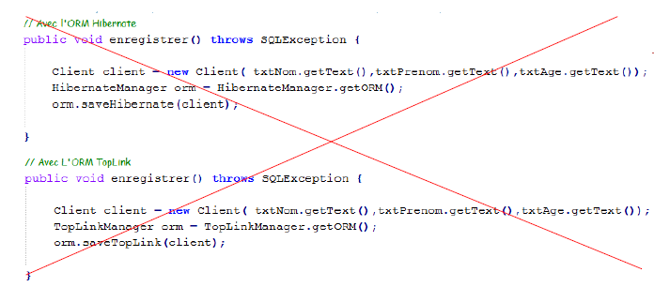
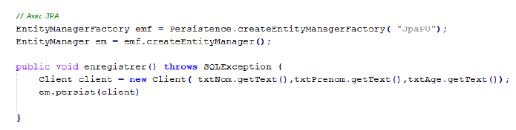
Standardisation
Refactoring de la fonction enregistrée de notre couche DAO

Slide 14
JPA : Java Persistence Api
Ses principaux avantages sont les suivants :
JPA peut être utilisé par toutes les applications Java, Java SE ou Java EE.
Mapping O/R (objet-relationnel) avec les tables de la BD, facilitée par les Annotations.
Un langage de requête objet standard JPQL pour la récupération des objets,
Ses principaux avantages sont les suivants : JPA : Java Persistence Api
select p from Personne p order by p.nom asc

Slide 15
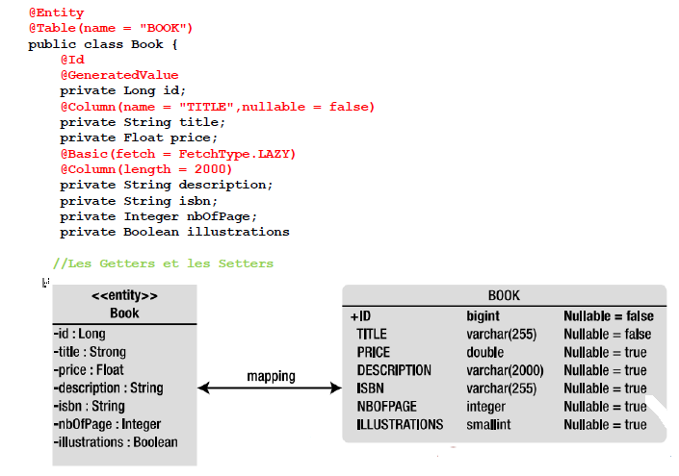
Entity: Entités

Slide 16
Contexte de persistance
Ensemble des instances d’entités gérées a un instant donné,
gérées par qui ? Le gestionnaire d’entités : EntityManager
Ce contexte peut donc être considéré comme un cache de premier niveau : c’est un espace réduit ou le gestionnaire stocke les entités avant d’écrire son contenu dans la base de données,

Slide 17
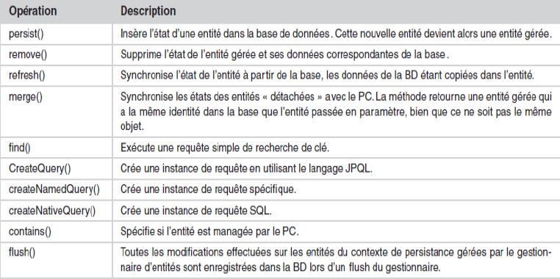
Opérations prises en charge par le gestionnaire d’entités

Slide 18
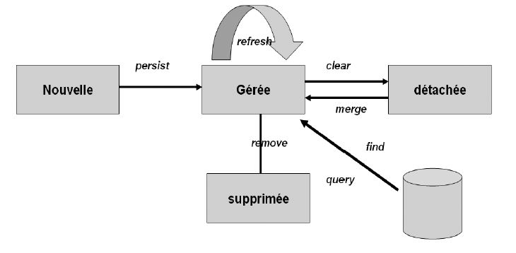
Cycle de vie d’une instance d’entité

Slide 19
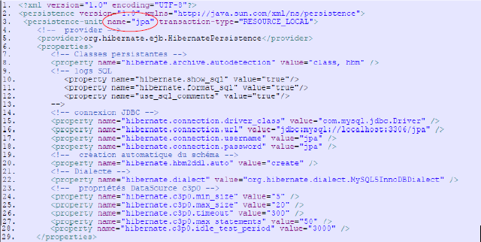
Obtention d’une fabrique EntityManagerFactory
L’ interface EntityManagerFactory permet d’obtenir une instance de l’objet EntityManager,
EntityManagerFactory emf = Persistence.createEntityManagerFactory("jpa"); « jpa » est le nom de l’unité de persistance, définie dans le fichier de configuration de la couche JPA METAINF/persistence.xml.

Slide 20

Création du gestionnaire d’entité EntityManager

Slide 21
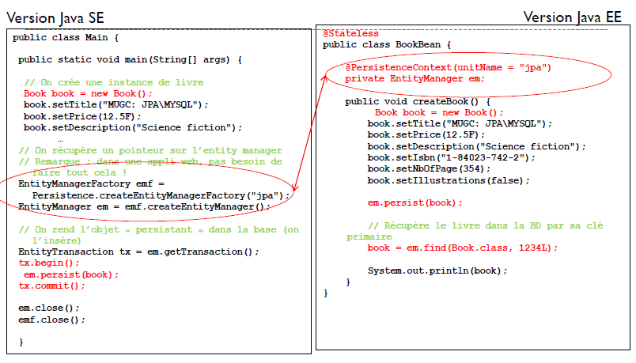
Exemple d’insertion d’un livre

Slide 22
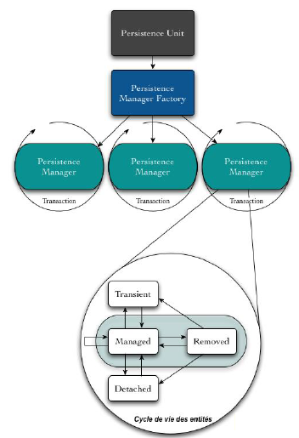
Fonctionnement de JPA

Slide 23
Fonctionnement de JPA
La Persistence Unit : organise les meta données qui définissent le mapping entre les entités et la base de donnée dans le fichier de configuration METAINF/persistence.xml
La Persistence Manager Factory récupère ces metas données de la Persistence Unit et les interprètent pour créer des Persistence Manager (EntityManager)
Le Persistence Mangager (EntiyManager) gère les échanges entre le code et la base de donnée, c’est à dire le cycle de vie des entités
Enfin, les opérations du EntityManager est englobé dans une Transaction.

Slide 24
TP 1
JDBC

